Slide 1
Внеурочная деятельность в старшей школе: ЭКОНОМИКА
Выполнила: Скребкова М.В.
учитель экономики
МОБУ «Шопшинская СШ»

Slide 2
Внеурочная деятельность
обусловлена необходимостью повышения экономической грамотности среди учащихся;
развитие гражданского образования, экономического образа мышления; потребности в получении экономических знаний и интереса к изучению экономических дисциплин; способности к личному самоопределению и самореализации;
помощь учащимся в подготовке к ЕГЭ по обществознанию

Slide 3
Содержание курса
Содержание курса внеурочной деятельности «Основы экономики» представляет комплекс знаний по экономике, минимально необходимый современному гражданину России. Он включает общие представления об экономике как хозяйстве и науке, об экономике семьи, фирмы и государства, в том числе в международной сфере.

Slide 4
Возможности «РЭШ»
«Российская электронная школа»:
использовать образовательные ресурсы как дополнительный материал при организации занятий в классе,
как способ перенять опыт и использовать наработки коллег. Есть рабочие программы по предмету, конспекты уроков, упражнения и проверочные задания по темам.

Slide 5
Возможности «РЭШ»
Содержание дидактических и методических материалов полностью соответствует федеральным государственным образовательным стандартам и примерным основным образовательным программам среднего общего образования

Slide 6
из опыта работы
Интерактивные уроки включают короткий видеоролик с лекцией учителя, задачи и упражнения для закрепления полученных знаний и отработки навыков, а также проверочные задания для контроля усвоения материала.

Slide 7
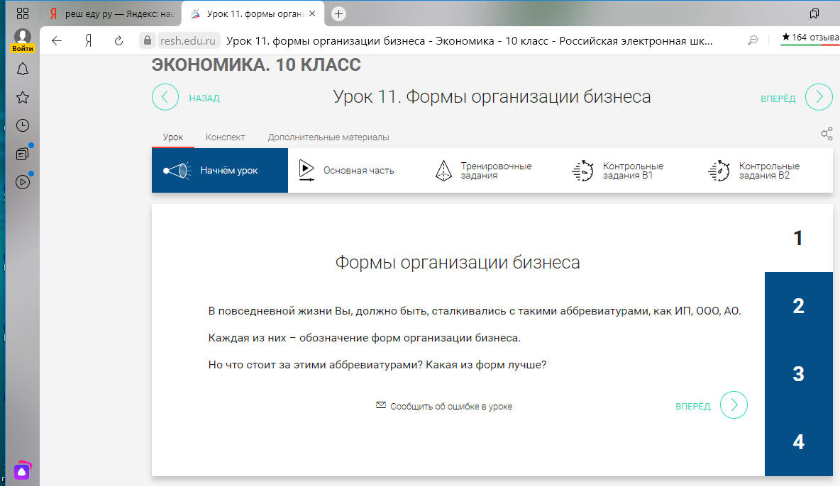
resh.edu.ru

Slide 8
resh.edu.ru

Slide 9
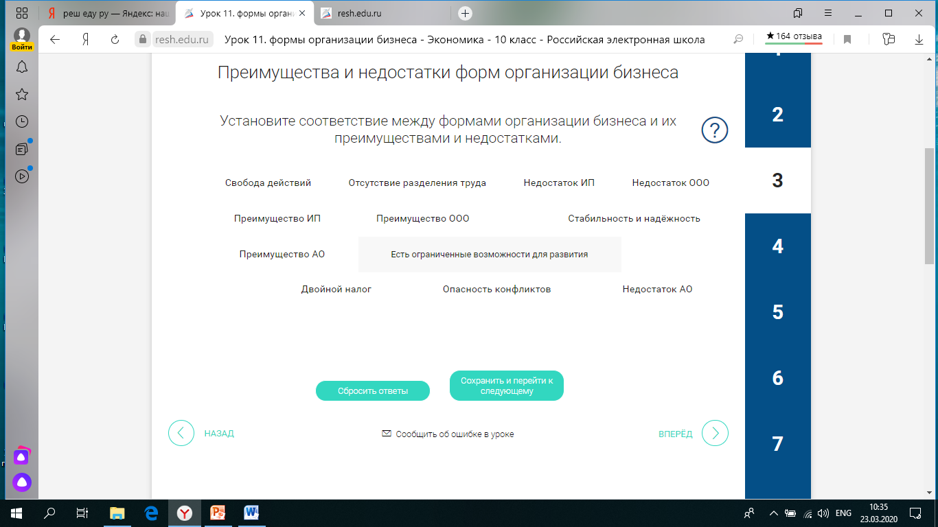
resh.edu.ru

Slide 10
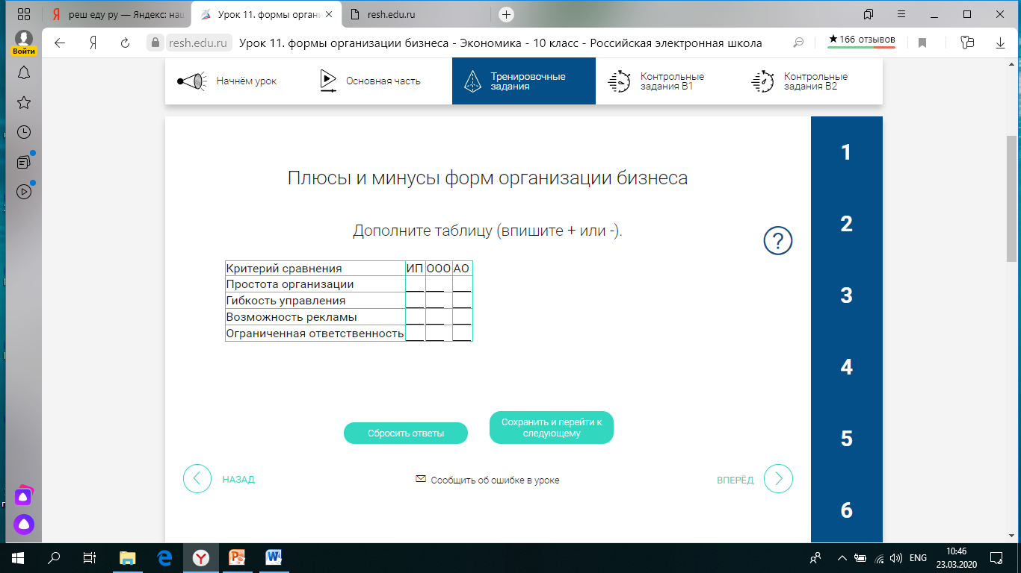
resh.edu.ru

Slide 11
из опыта работы
интерактивные уроки и дополнительные материалы «РЭШ» могут использоваться для повышения качества знаний, а также для подготовки к ВПР и ГИА в форме ОГЭ и ЕГЭ. Комплексный подход к обучению на внеурочной деятельности будет способствовать успешному освоению школьной программы учениками и позволит добиться высокой успеваемости по предмету.

